Slide 1
25-г1а апрель
Нохчийн меттан де!
Кечъйина хьехархочо Ульбиева А.А.
25.04.2016 шо

Slide 3
Мероприяти д1аяхьар
1.Долор
2.Кицанаш
3. Рашидов Шаидан стихотворени «Ненан мотт»
4. «Г1арг1улийн илли»
5.Х1етал-металш алар
6.Сценка «Т1ехьийза йо1 зиэр»
7.Нохчийн Республикан президентан указ дешар, «25-г1а апрель
Нохчийн Меттан де» хилар ч1аг1деш.

Slide 4
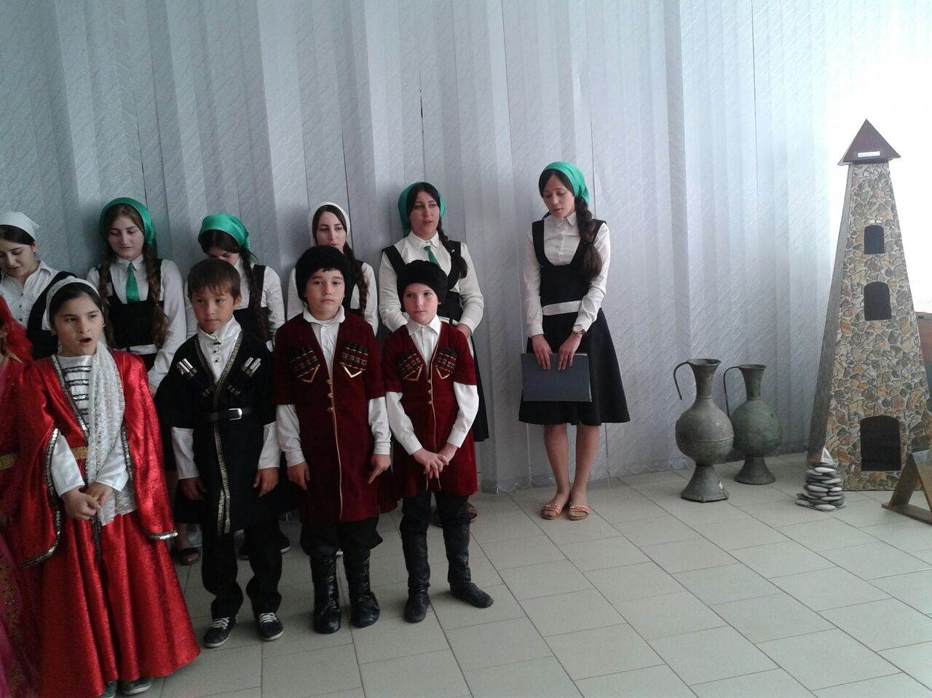

Slide 5
Кицанаш
1. Нехан х1умане са ма тийса, хьайн куьйгашка къахьегийта.
2. Б1аьргана гинарг тешаме ду, лергана хезначул
3. Валарах кхоьруш воцург лийр вац.
4. Нехан махкахь эла хуьлучул, шен эвлахь лай хилар тоьлу.
5. Воккхачо аьлларг цадинарг бердах вахна.
6.. Г1иллакх дезаш волчунна и генахь дац аьлла.
7 Деца къамел ма де, нана юккъе лелае.
8. Дикачу г1иллакхо лех эла вина, вочу амало элах лай вина
9Нахана юккъехь леларе терра бен хуьлуш дац хьекъал.
10. Стеган хазалла ца лоруш, дикалла а, хьекъал а лара.

Slide 6
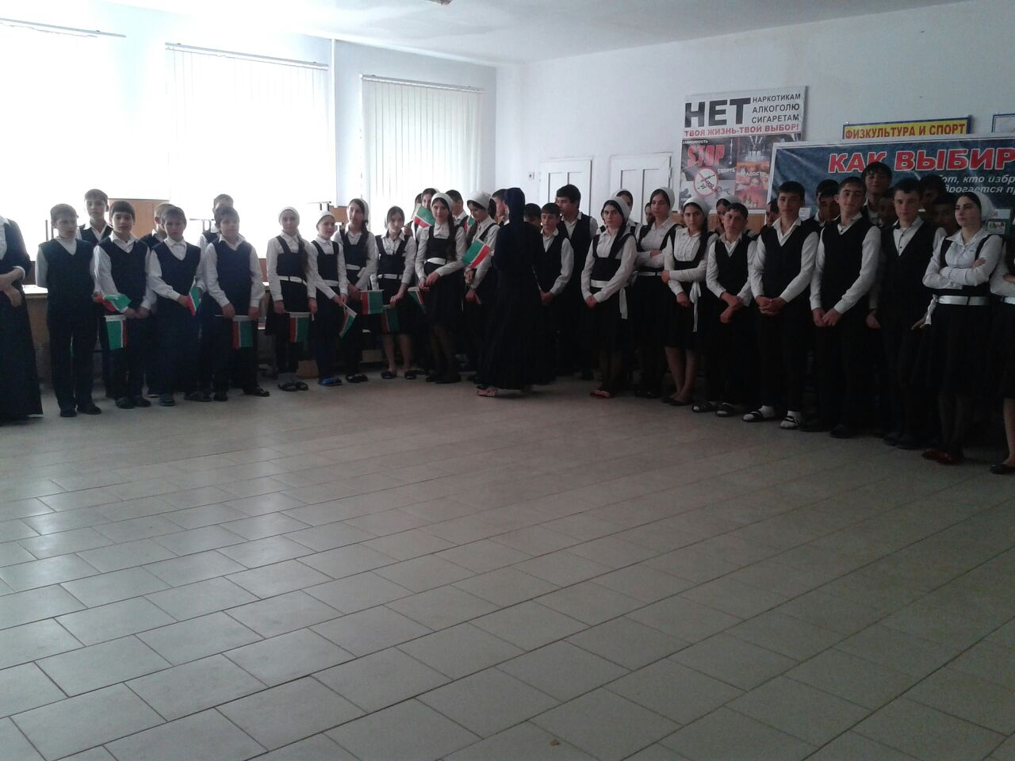

Slide 7
Рашидов Шаид «Ненан мотт»
Доккхачу лаьтта т1ехь
Хазалла лоьхуш,
Сада1ар дицдина
Еттарх а йорт,
Хьегаран хьу елла,
Шена т1евоьхуш,
Хиллера ц1ийх боьлла
Сан Ненан мотт.
Зезагийн лесторехь,
Техкарехь диттийн,
Къайленаш соь юьйцуш
Ловзарехь х1орд,
Ладоьг1ча шабаршца
Бешарчу ниттийн,
Соь ницкъ лург хиллера
Сан Ненан мотт.

Slide 8
1енадеш б1аьрхиш,
Делхадеш, ловзадеш
Кийрара дог.
Кхолабеш, юха а
Къагабеш б1аьргаш,
Серло лург хиллера
Сан Ненан мотт.
Диканехь я вуонехь
Дош ала дезча,
К1орггера ян воьлча
Хиллачийн чот,
Эхь, иман я г1уллакх,
Доьналла эшча,
Хьекъал лург хиллера
Сан Ненан мотт.
Рашидов Шаид «Ненан мотт»

Slide 9
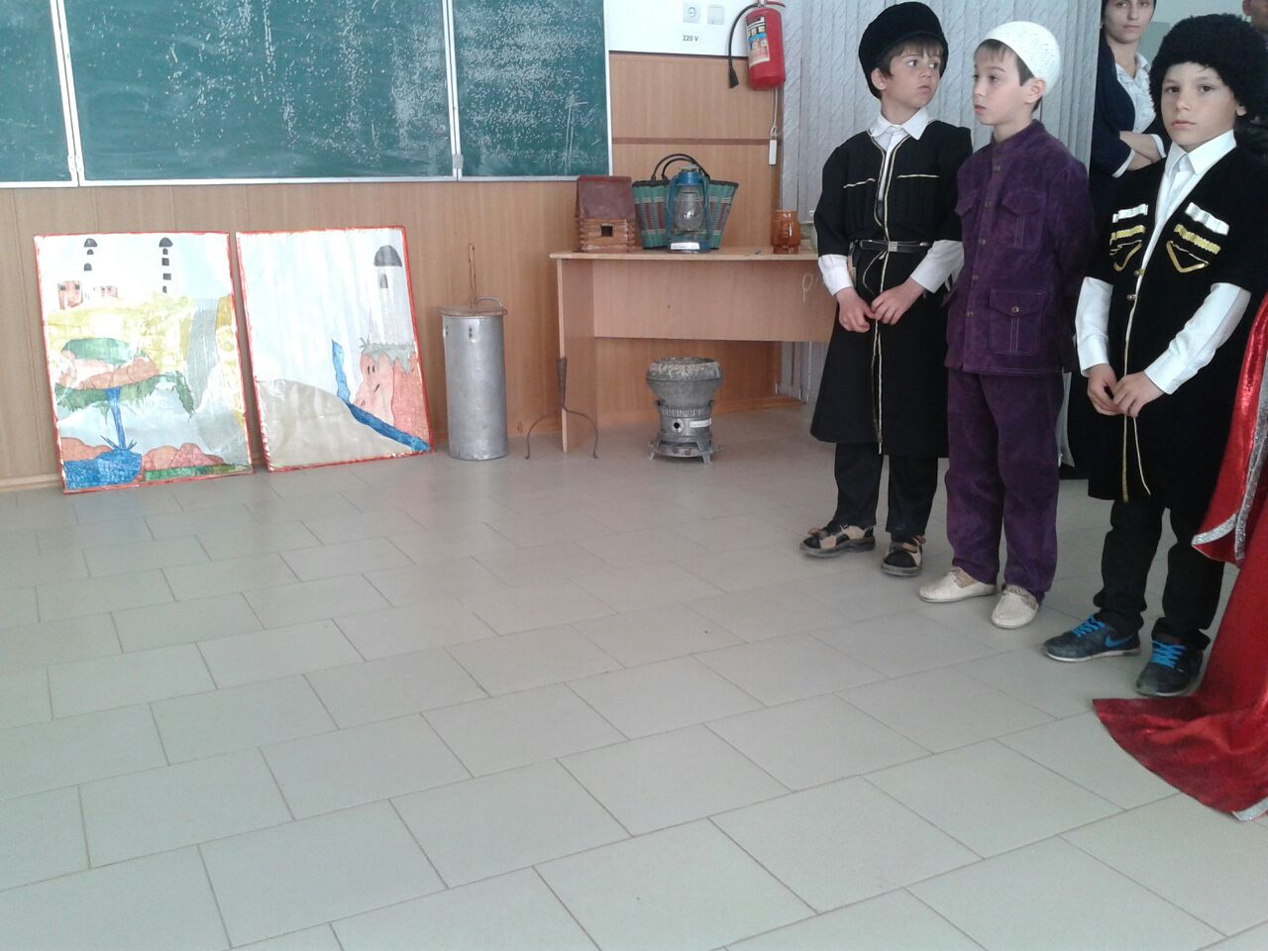
Арсанукаев Шайхи «Ненан мотт»

Slide 10
1:Хуьл-хуьлуш хингал,хилла даьлча –хьокхам.(бутт)
2.Х1етал-метал хаьийла хьуна:Бог1ам ца хоттош дина раг1у ,(стигал)
3Х1етал метал хаийла хьуна:хи-дуьне,дуьне эхарт,(ч1ара)
4.х1етал –метал хаийла шуна:хьийзаш верстина лоха к1ант мила ву?(урчакх)
5. Говрахь схьавог1уш цхьа стаг хилла,т1ехьа цхьа йо1 хаийна.
Хьуна т1ехьа 1аш ерг мила ю?-аьлла,шега хаьттича ,цо жоп дела:
-Кхуьнан наний,сан наний –нус марнаний хилла»
Х1етал –метал хаийла шуна,и йо1 мила хилла?(оцу стеган йо1 хилла иза)
Х1етал-металш

Slide 12
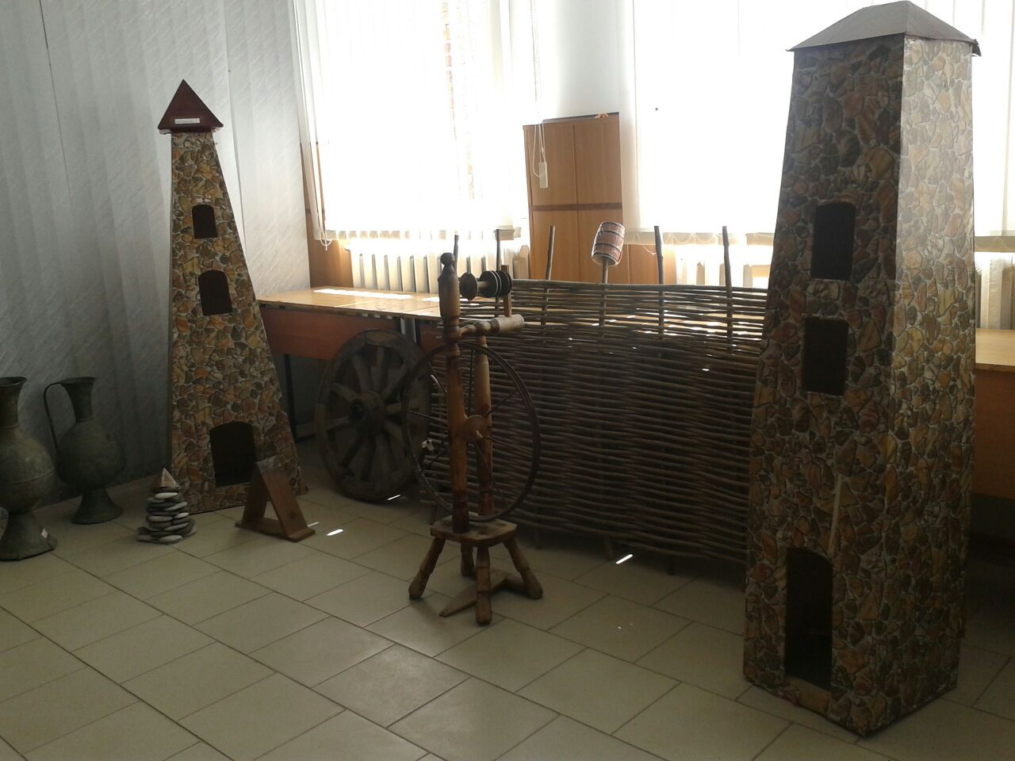

Slide 13
Нохчийн Республикан куьйгалхочун указ:
2007-чу шеран 25-чу апрелехь Нохчийн Республикан Президента,
куьг яздеш, чIагIдина «Нохчийн Республикехь меттанийн хьокъехь»
долу Нохчийн Республикан Закон. ЧIогIа мехала Закон ду иза.
Россин а, Нохчийн Республикан а конституцешца догIуш хIоттийначу
оцу Законо, оьрсийн маттаца цхьатерра бакъо йолуш, пачхьалкхан
мотт аьлла, дIакхайкхош бу нохчийн мотт. Цундела цуьнан бакъо ма ю
пачхьалкхан тIегIанехь лелочу документийн, кхечу кехатийн мотт
хилла лела а.Закон тIеэцна де (25-гIа апрель) Нохчийн Республикан
Президентан Указца «Нохчийн меттан Де» ду аьлла, дIакхайкхийна а
ду. Оцу акташца (меттанийн хьокъехь Закон а, Нохчийн меттан Де
кхайкхоран хьокъехь Указ а) тIеэцарца республикан куьйгалло
нохчийн мотт кхиорна, ларбарна, баржорна тIехьажийна бечу
белхашна шуьйра некъ ма белла.

